Slide 1
ПОРЯДОК РАССМОТРЕНИЯ РАБОТ НА ГРИФ СОВЕТА ДИРЕКТОРОВ ПРОФЕССИОНАЛЬНЫХ ОБРАЗОВАТЕЛЬНЫХ ОРГАНИЗАЦИЙ ПЕРМСКОГО КРАЯ
ИЗМЕНЕНИЯ С 2013 ГОДА

Slide 2
ВИДЫ УЧЕБНЫХ ИЗДАНИЙ
Учебно-теоретическое издание
УЧЕБНИК
УЧЕБНОЕ ПОСОБИЕ
Учебное пособие по части курса
Курс лекций
Конспект лекций

Slide 3
ВИДЫ УЧЕБНЫХ ИЗДАНИЙ
Учебно-практическое издание
ПРАКТИКУМ
Сборник упражнений
Сборник лабораторных и практических работ
Сборник задач
Сборник иностранных текстов
Сборник контрольных работ

Slide 4
ВИДЫ УЧЕБНЫХ ИЗДАНИЙ
Учебно-методическое издание
Методические рекомендации по изучению курса
Методические рекомендации по выполнению контрольных, курсовых и диплмных работ

Slide 5
ВИДЫ УЧЕБНЫХ ИЗДАНИЙ
Учебно-справочное издание
Учебный толковый словарь
Глоссарий
Учебный справочник

Slide 6
ВИДЫ УЧЕБНЫХ ИЗДАНИЙ
Учебно-наглядное издание
АЛЬБОМ
АТЛАС

Slide 7
Положение от 18.01.2010 о порядке присвоения учебным изданиям грифа Краевого методического объединения (секции) Совета директоров образовательных учреждений среднего профессионального образования Пермского края

Slide 8
1.2 Гриф КМО свидетельствует о том, что учебное издание отвечает всем требованиям, необходимым для качественного освоения студентами программ изучаемых специальностей: соответствие содержанию ГОС СПО, современный научный уровень, актуальность и полнота изложения практических вопросов, высокий методический уровень изложения материала, соблюдение психолого-педагогических требований к трактовке излагаемого материала и его применению.

Slide 9
1.3. Присвоение грифа КМО реализуется через процедуру экспертизы учебного издания, по результатам которой КМО принимает решение (положительное или отрицательное) о присвоении запрашиваемого грифа.

Slide 10
1.4 Гриф КМО может присваиваться учебным изданиям объёмом не менее 1-го печатного листа (16 страниц формата А4, 32 страницы формата А5).
1.5. Гриф КМО может присваиваться работам, которые имеют положительный опыт использования не менее одного года в рамках образовательного учреждения, в котором работает автор (ы) или составитель (и).

Slide 11
1.7. Гриф КМО, присваиваемый учебным изданиям, имеет следующую формулировку «Печатается по решению Краевого методического объединения (далее указывается название (профиль) объединения)».
1.8.Текст грифа КМО размещается на лицевой стороне титульного листа учебного издания. Редакция грифа не может подвергаться изменениям со стороны издателя или автора (авторов). На обороте титульного листа издатель должен указать выходные данные документа Совета директоров ОУ СПО, которым осуществлёно присвоение грифа.
1.9. Отклонённая рукопись (издание) может быть повторно представлена на рассмотрение КМО после доработки по замечаниям рецензентов и заключению КМО, но не ранее чем через 6 месяцев со дня отклонения.

Slide 12
ПОРЯДОК ПРЕДСТАВЛЕНИЯ МАТЕРИАЛОВ в КМО
2.1. Для решения вопроса о присвоении грифа КМО автор (авторы) направляют в КМО на имя руководителя КМО следующие материалы:
Письмо-заявление, в котором указываются выходные данные издания (название работы, фамилия, имя, отчество автора (авторов), название дисциплины, по которой подготовлено учебное пособие и для какой специальности (специальностей), опыт использования работы в учебном заведении. Письмо подписывается директором (заместителем директора) образовательного учреждения, направляющего работу.
Авторский вариант работы в одном экземпляре на бумажном и электронном носителе (для формирования банка данных работ).
Две внешние развёрнутые рецензии.
Внутренняя рецензия!!!

Slide 13
2.2. Рецензия может быть написана преподавателем высшей квалификационной категории, работающим в системе СПО; преподавателем ВУЗа, принимающего участие в подготовке специалистов по направлению работы КМО; специалистом – представителем работодателя, работающего по направлению КМО.
В рецензиях должно быть отражено:
оценка структуры и содержания работы;
соответствие содержания работы учебной программе дисциплины (указать наименование дисциплины, направления подготовки и специальности);
отличие работы от аналогичной действующей литературы, степень её преемственности;
соответствие современному научному уровню;
степень освещения практических вопросов, их актуальность;
методический уровень материала, адаптивность его к образовательным технологиям;
степень соблюдения психолого-педагогических требований к трактовке излагаемого материала и к его применению.
Рецензии должны быть заверены печатью, в подписи рецензента указывается место работы (полное название), должность, учёная степень или звание.

Slide 14
3. Порядок проведения экспертизы, оформления грифа и выдачи документов
3.1. Работы, поступившие в КМО с полным перечнем необходимых документов, рассматриваются на заседании КМО всеми членами объединения. Открытым голосованием принимается решение (положительное или отрицательное) о присвоении грифа КМО.
3.2. Принятое решение оформляется протоколом заседания КМО и выпиской из протокола, которая направляется председателю Совета директоров вместе с копиями рецензий на работы.
3.3. Председатель Совета директоров ОУ СПО издает приказ о присвоении грифа КМО.
3.4. Приказ о присвоении грифа высылается в адрес заявителя и руководителя КМО.

Slide 15
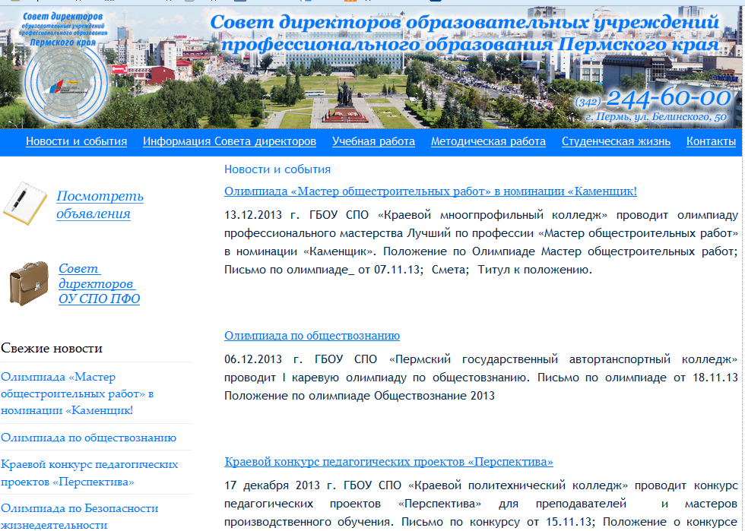
Ppk1.perm.ru

